Slide 1


BONNES PRATIQUES SUR LA MISE EN ŒUVRE DU CHM
Par Robert M. LOUARI

Slide 2
Depuis l’atelier de Cotonou en Février 2016
CHM du Burkina n’a véritablement pas bougé
Principales raisons :
Démarrage tardif du tissu administratif
du nouveau gouvernement ;
Non collaboration entre la CHM et la CBD…

Slide 3
QUELQUES BONNES PRATIQUES :
Amorce de l’élaboration d’une stratégie assortie d’un plan d’actions pour le CHM
Enquête auprès des partenaires CHM
Données statistiques des utilisateurs du site

Slide 4
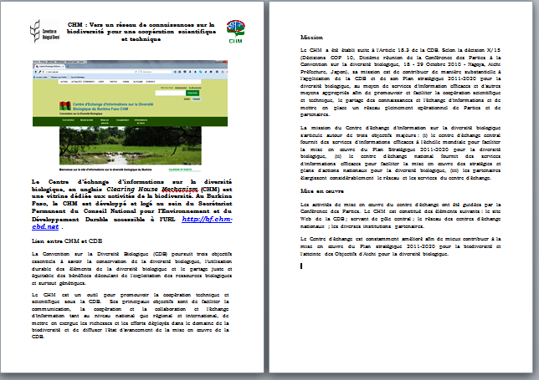
QUELQUES BONNES PRATIQUES :
Article CHM dans le Journal Notre Environnement

Slide 5
QUELQUES BONNES PRATIQUES :
Mise en place d’un groupe de travail Biodiversité
Personnel agrandi : 3 cadres en attente de renforcement de capacités dans le cadre des activités CHM

Slide 6
QUELQUES BONNES PRATIQUES :
Edition de dépliants pour informations et diffusion du contenu du site CHM
Extérieur
Intérieur

Slide 7
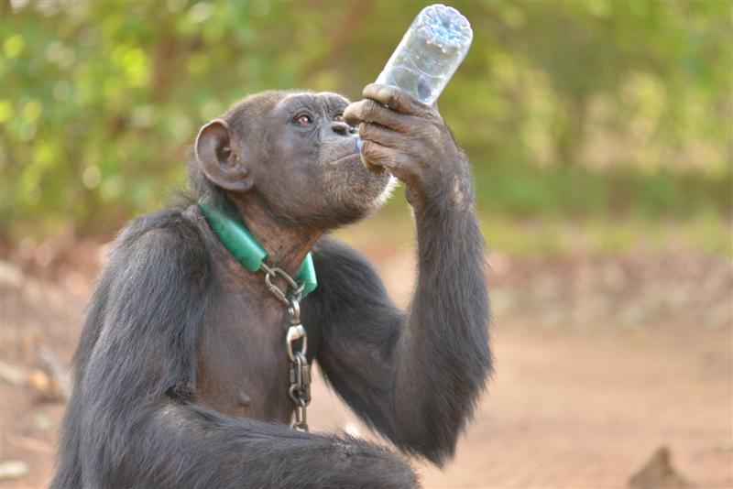
Je vous remercie

